Slide 1
Project BatEye
Система за паркиране със звукова и визуална сигнализация създадена с Arduino
Велизар Василев, Семир Мохамедов, Константин-Кирил Колев

Slide 2
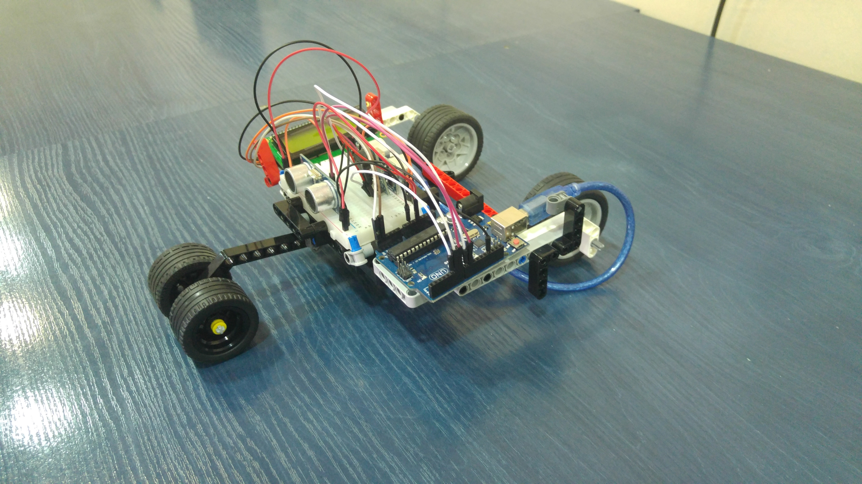
Същност
Системата BatEye (Прилепово Око) е система паркинг-асистент, създадена по образец на автомобилните парктроник системи. BatEye използва звукова и визуална сигнализация, за да предупреди водача на съответното превозно средство за приближаващ обект.
Снимка на физически прототип

Slide 3
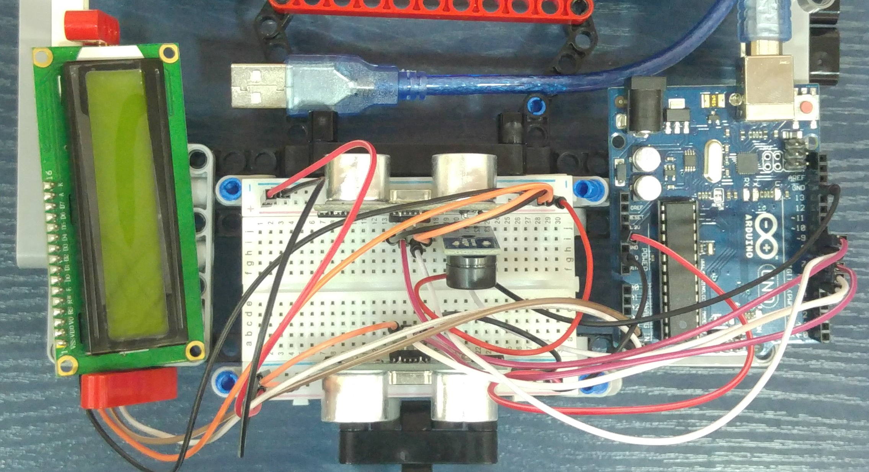
Устройство
Системата има три главни части – контролна платка Arduino(1), изпълняваща платка(2) и LCD дисплей(3)
1
3
2

Slide 4
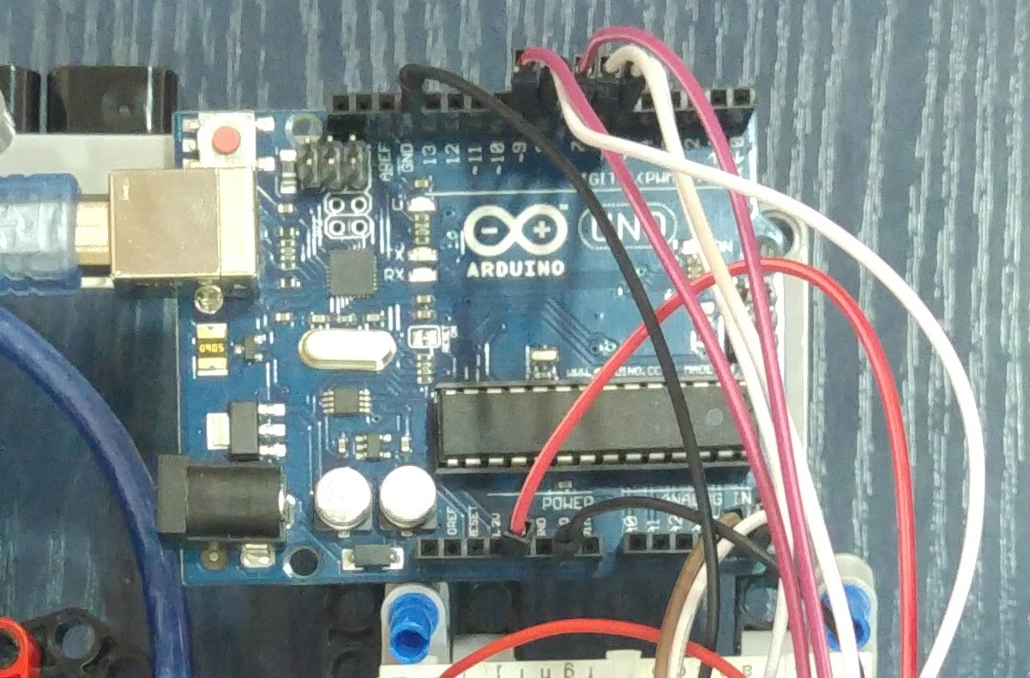
Устройство
Контролната платка Arduino със съответното окабеляване и включен захранващ кабел. ‚Мозакът‘ на системата, който управлява модулите, извършва изчисления и подава команди.

Slide 5
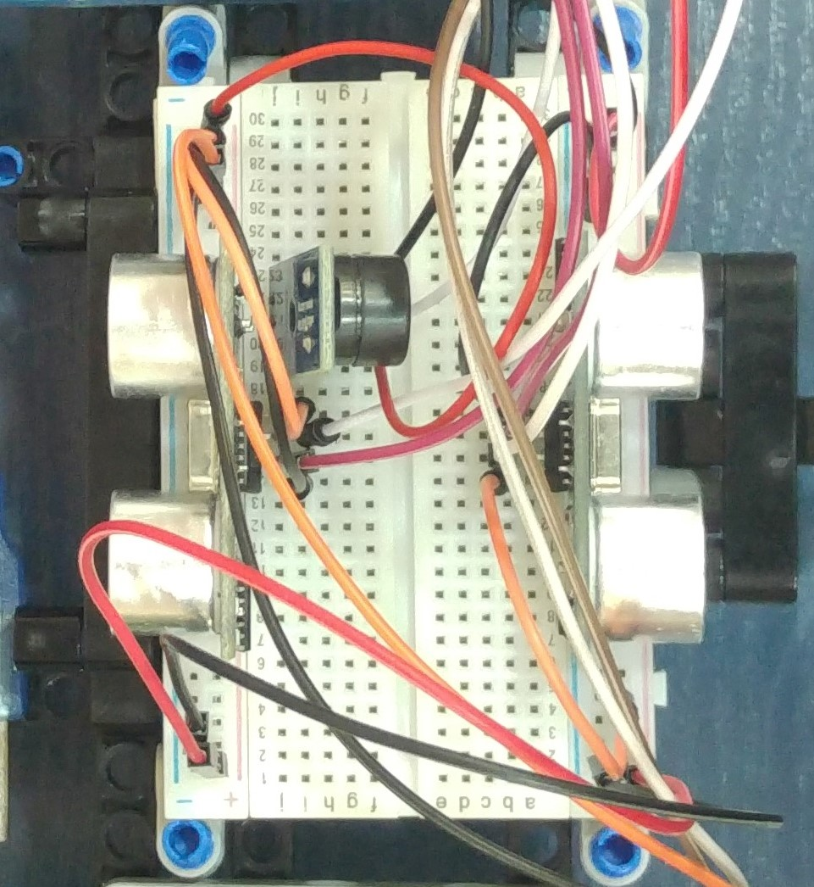
Устройство
1
Изпълняващата платка включва съответното окабеляване, два ултразвукови датчици(1,2), разположени противоположно един на друг и един пиезо зумер (говорител)(3).
3
2

Slide 6
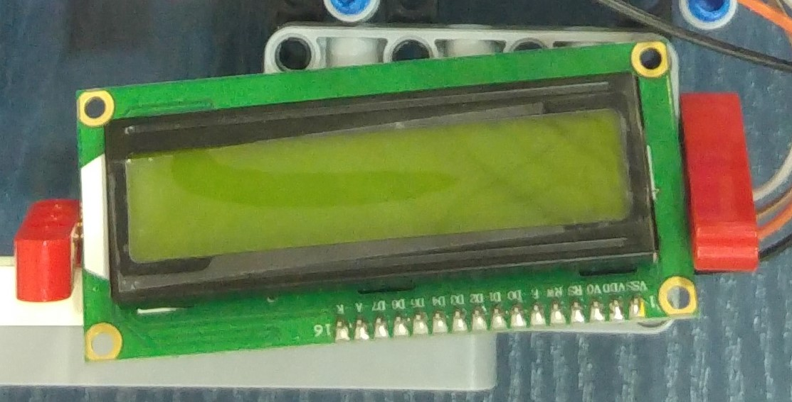
Устройство
LCD дисплей, върху който се пише информация за разстояние.

Slide 7
Принцип на работа
Ултразвуковите датчици издават ‚звук‘ и приемат отразения от обект пред тях сигнал. От тук идва и името на системата - Прилепово Око.
Получения отразен сигнал се изпраща на Arduino платката, която обработва суровата информация и я превръща в полезна.
Полезната информация се интерпретира и в зависимост от ситуацията се изпращат различни визуални и звукови сигнализации посредством зумера и дисплея.

Slide 8
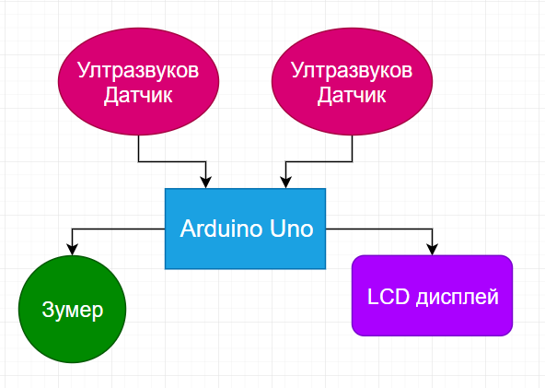
Блокова схема на BatEye

Slide 9
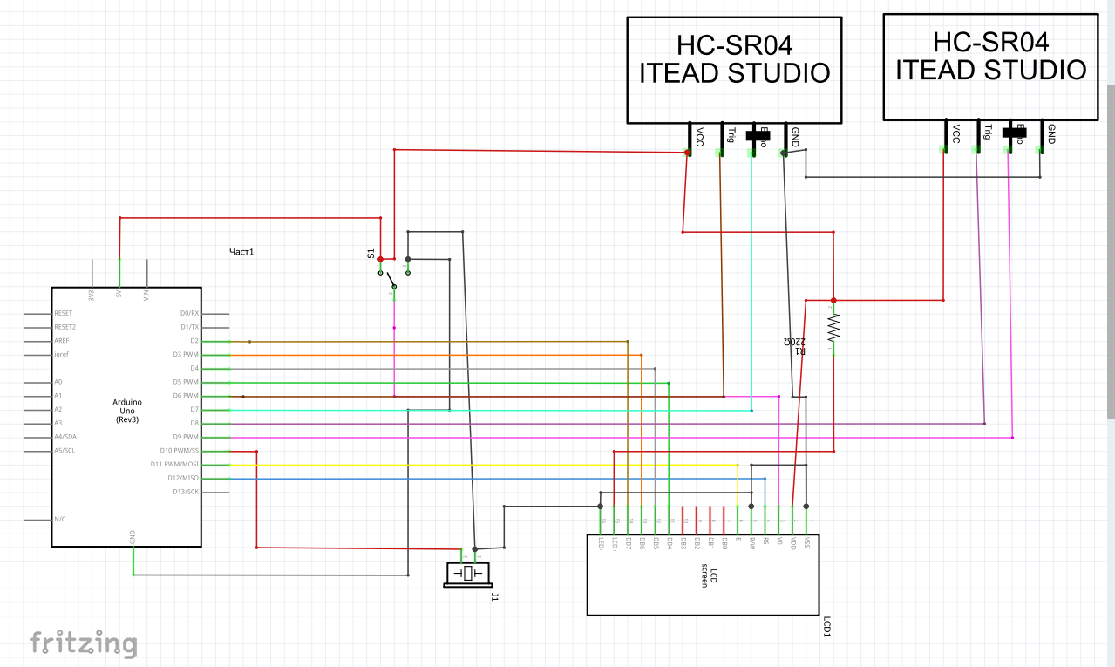
Електрическа схема на BatEye
HC-SR04 – ултразвукови датчици
S1 – ключ(не присъства на прототипа)
J1 – зумер
LCD1 – LCD дисплей
R1 – 220Ω резистор
Arduino Uno платка

